Slide 1

VWA-Kurs an der FHWN-Bibliothek

Slide 2

1,5 Jahre VWA – Feedback

Slide 3
1,5 Jahre VWA – Feedback

Slide 4
Vermittlungsschwerpunkte I
http://bibliothekarisch.de/blog/media/ik_recherchekreislauf.jpg

Slide 5
Vermittlungsschwerpunkte II

Slide 6
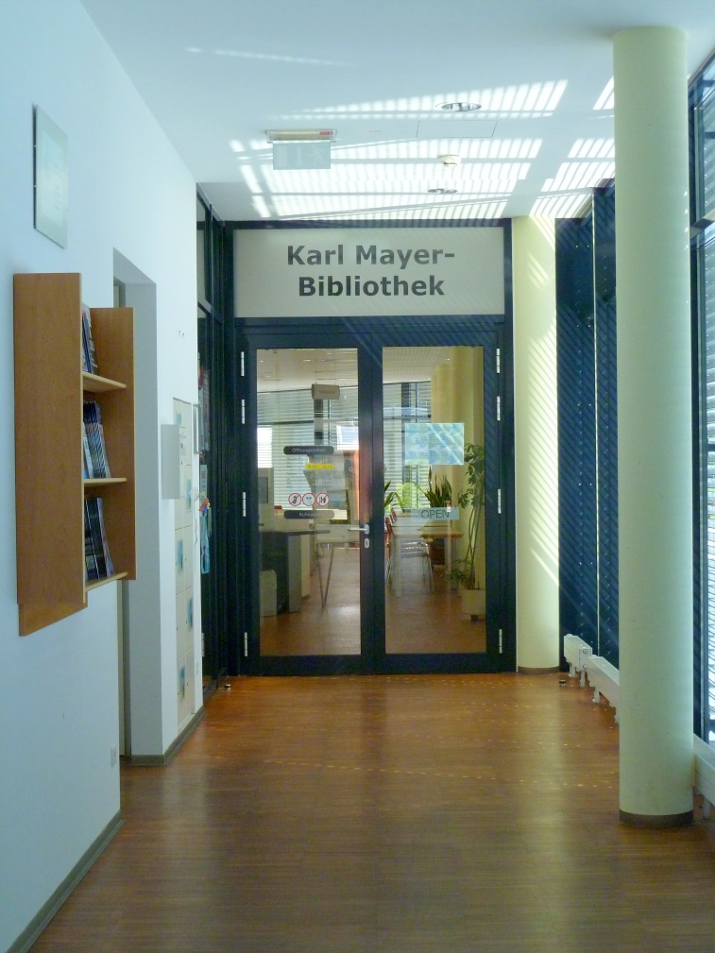
Einführung in die Nutzung der Bibliothek
Zeit nehmen für
die Bibliothek–
eine Investition für
lebenslanges Lernen

Slide 7
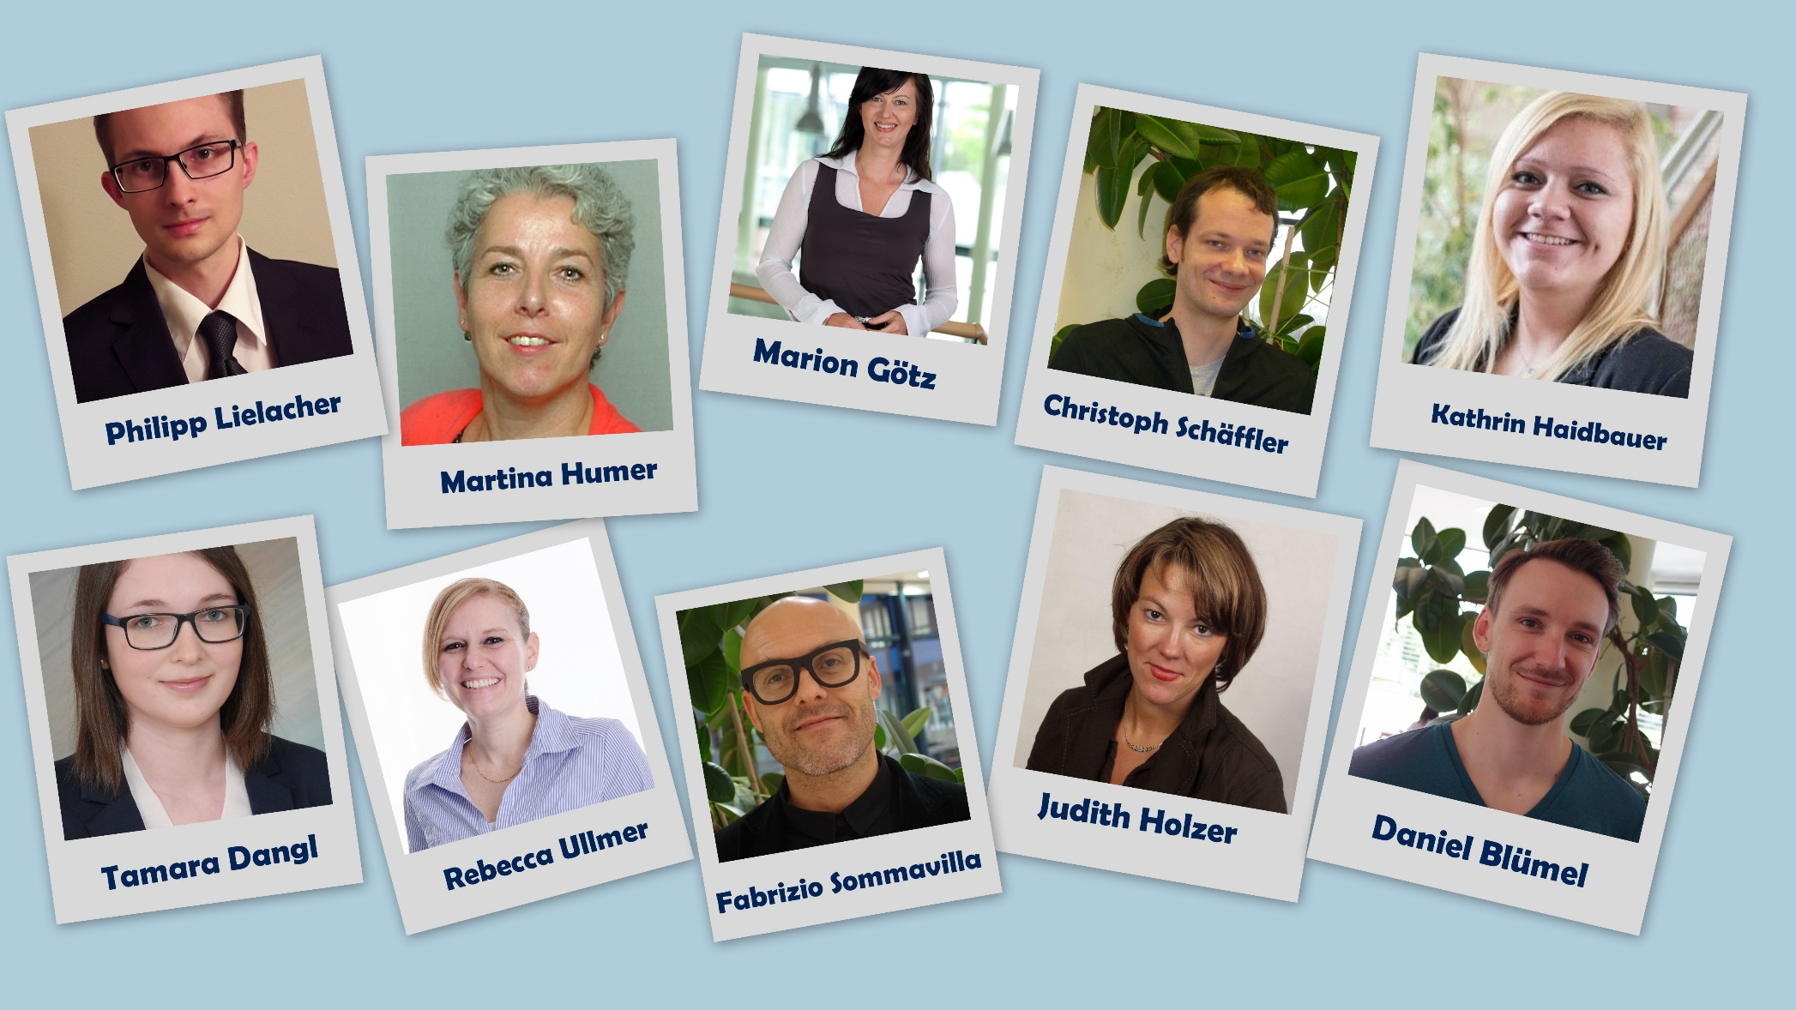
Das Team

Slide 8


Die Bibliothek ist ein Platz der Ruhe
PSSSST
http://www.univie.ac.at/voeb/blog/?p=42311

Slide 9

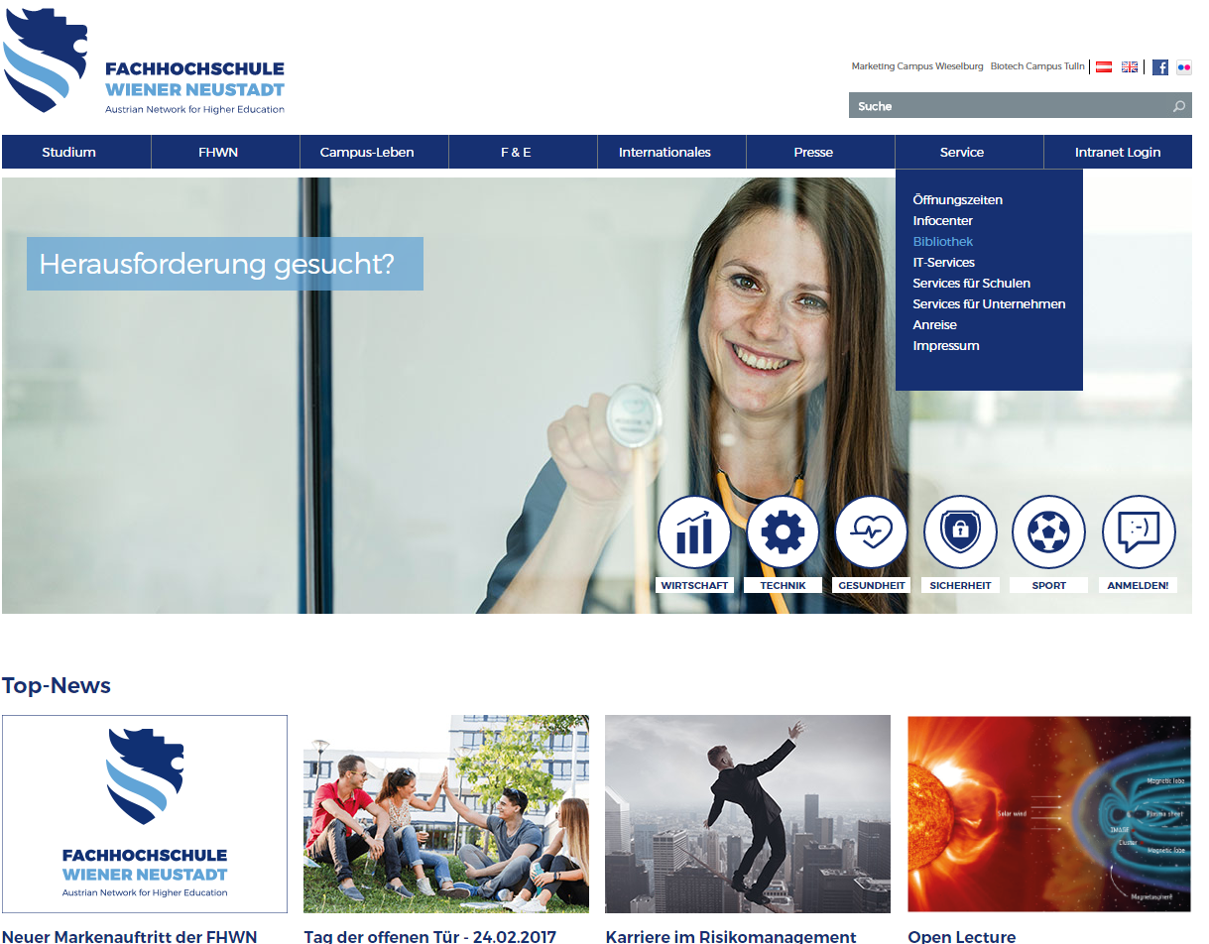
Nach einem Buch suchen
Foto: Manfred Walker

Slide 10
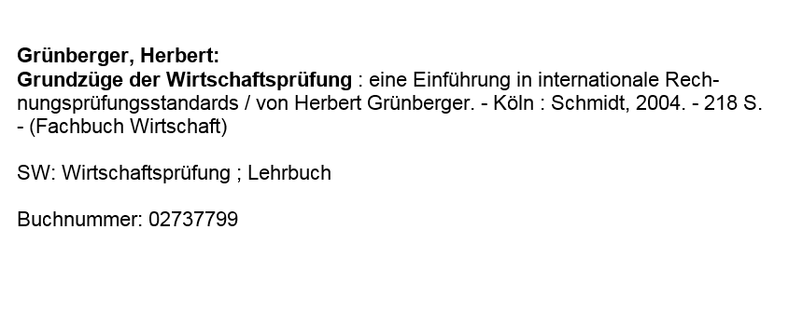
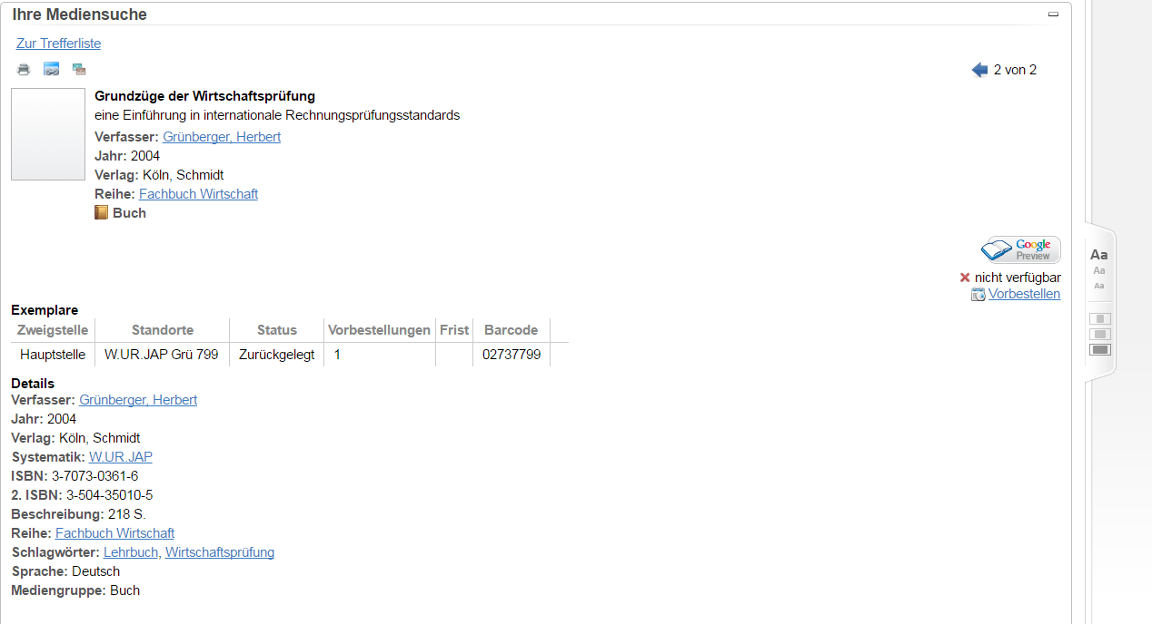
Wir suchen ein Buch

Slide 11
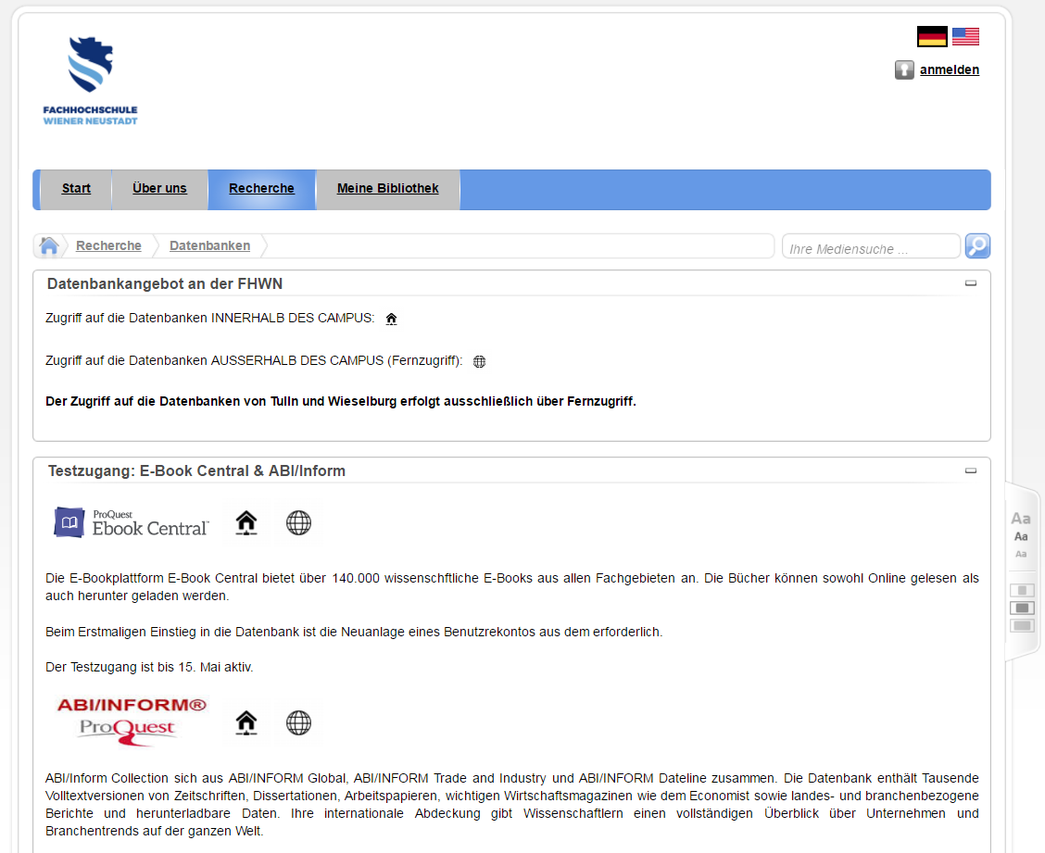
Recherche in Datenbanken
Datenbanken der FHWN-Bibliothek

Slide 12
Integration der Stadtbücherei Wiener Neustadt in die FH Bibliothek am neuen Standort „City Campus“

Slide 13
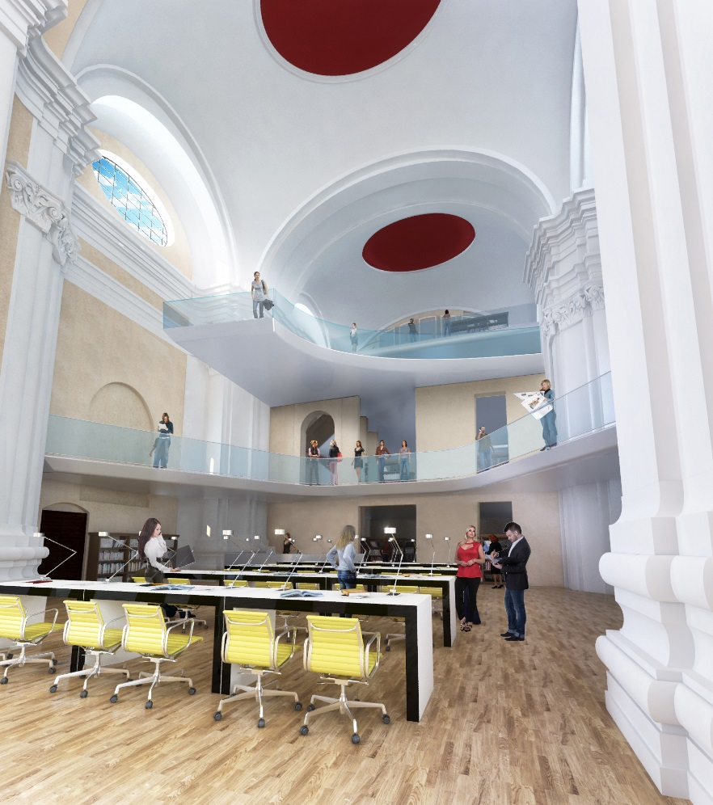
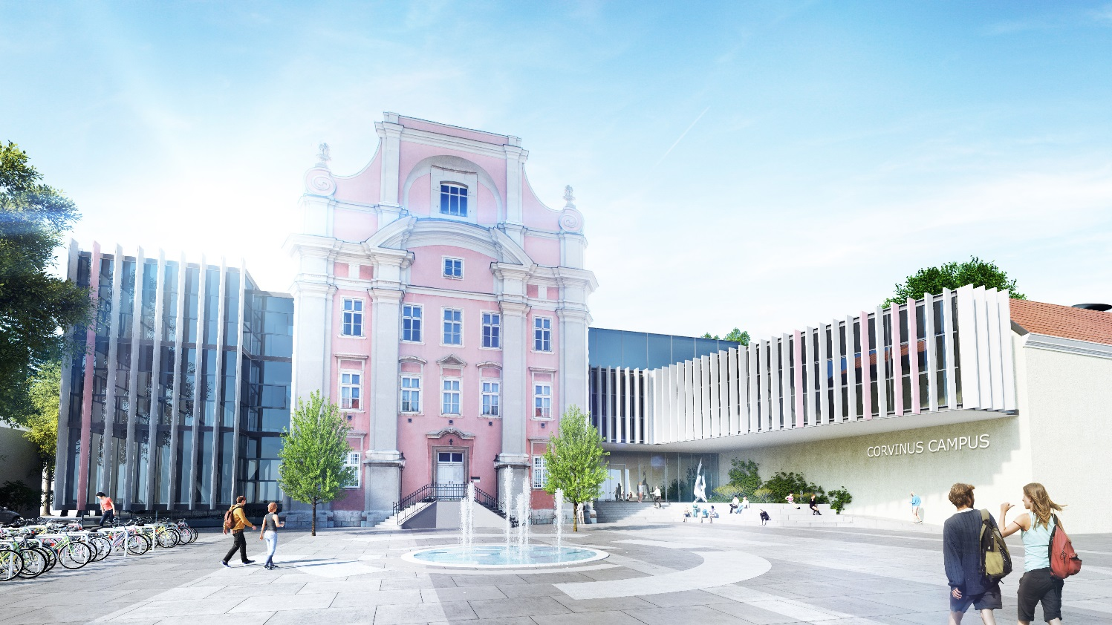
City Campus
http://noe.orf.at/news/stories/2752994/
http://www.wn24.at/bildung/genehmigung-erteilt-projekt-city-campus-10103.html

Slide 14
Vielen Dank
Für Fragen und Anregungen
bibliothek@fhwn.ac.at

